Slide 1
Modely a standardy IG
Informační gramotnost

Slide 2
Srovnání vybraných definicí (Kovářová, Zadražilová 2013)
Information literacy [8] | Digital literacy [9] | Computer literacy [1] | Media literacy [10] | Network literacy [1] | New literacies [11]
recognise an inf. need
formulate a search question |  |  |  | retrieve specific inf. from the range of network tools
choose relevant inf. sources |  |  |  | awareness of the range and uses of global networked inf. resources and services
use ICT to consult inf. sources |  |  |  | understanding of the system of generating, managing and making inf. available
select, evaluate and organise the found inf. | understand and use inf. in multiple formats from a range of sources via computers | ability to manipulate documents and data via software | access, analyse, evaluate inf. in a variety of forms | manipulate networked inf. by combining it with other resources; using networked inf. to analyse and resolve decisions and obtain services | using critical thinking to judge the reliability and credibility of news in a variety of forms
(re)use and disseminate the inf. |  | create documents and data via software | communication competencies | enhancing networked inf. or increasing the value of inf.

Slide 3
Srovnání vybraných definicí (Eisenberg 2004)
Viz tištěný materiál
Podívejte se na srovnání
  Jak zásadní jsou podle vás rozdíly?
  Která z gramotností je nejdůležitější pro život v informační společnosti? A pro studium?
  O co by měla být IG obohacena?

Slide 4
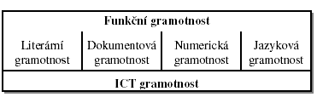
Související koncepty – širší pro uplatnění ve společnosti
Funkční gramotnost: definována pro výzkumy IALS/SIALS jako schopnost aktivně participovat v informačním prostředí, dle IVIG informační gramotnost = funkční gramotnost + ICT gramotnost
Klíčové kompetence: integrované dovednosti
  komunikační, personální a interpersonální, řešení problémů, vč. matematických, využívání ICT a práce s informacemi (ČR)
  Komunikační, rozhodovací, interpersonální, celoživotní učení (USA)
Transversal competencies: špatně a často neměřitelné – kritické a inovativní myšlení, inter- a intra-personální dovednosti, globální občanství, psychické a psychologické zdraví

Slide 5
Související koncepty – soupeřící
Transliteracy: „ ability to read, write and interact across a range of platforms, tools and media from signing and orality through handwriting, print, TV, radio and film, to digital social networks“ (Thomas et al.) – hl. vztahováno k mediální a digitální gramotnosti
Metaliteracy: vychází z IG, ale důraz na aktivní produkci a sdílení informací (Web 2.0)
New literacies: zastřešující termín pro schopnost používat nové technologie, např. blogy, wiki, sociální sítě, mobilní zařízení, ale i digitální hry…, vč. hodnocení a tvorby

Slide 6
Mediální gramotnost
1992 poprvé definována jako „the ability of a citizen to access, analyze, and produce information for specific outcomes“
Výrazněji prosazena až po 2008 ve významu: „framework to access, analyze, evaluate, create and participate using messages in a variety of forms“ – formy hl. k různým médiím v každodenním životě
Stále blízké informační gramotnosti, ale s důrazem na tvorbu a podílení se a také hodnocení zpráv s odkazem na demokratický přístup – nejen jak číst, ale i vstřebat informaci (vč. formování hodnot)
Klíčové přemýšlení nad kontextem vzniku informace – důvod, autor, formát…; zpravodajství, inzerát, infografika…
  Vše v médiích prošlo výběrem a zpracováním dle daných pravidel
  Při zpracování nutné zestručnění a interpretace
  Příjemce sdělení dle svých zkušeností a života sdělení vyhodnocuje
  Existuje obrovské množství variant vyjádření stejného sdělení (nejen dle formátu média)
Bez ohledu na náš zájem média formují názor na svět, ale třeba i harmonogram (TV)
Mnoho výzkumů na vliv televize, her, dnes hlavně nových médií

Slide 7
Související koncepty – soupeřící k ICT
Počítačová gramotnost definována v 80. letech jako schopnost efektivně použít počítače a související technologie od základních dovedností po programování a pokročilé řešení problémů, často spojováno s ECDL
1997 digitální gramotnost „ability to access networked computer resources and use them“, ale také důraz na kritické myšlení a hodnocení online
e-literacy: používáno jako synonymum pro počítačovou nebo digitální gramotnost, resp. spojení informační, mediální, ICT a „morální“ gramotnosti
1999 Information Fluency – použití počítače (podobně jako ECDL), ale hlubší dovednosti (až po programování), konceptuální znalost a intelektuální schopnosti; IG úzce souvisí, ale jiné pojetí a neomezení na IT
Kybergramotnost – využití internetu pro aktivní politické, kreativní a umělecké vyjádření
2007 ICT gramotnost „using digital technology, communications tools, and/or networks to access, manage, integrate, evaluate, and create information in order to function in a knowledge society“
Digital empowerment: důraz na využití ICT pro podporu sociálního kapitálu v informační společnosti

Slide 8
Související koncepty – užší pro specializaci, personalizaci
Data literacy: 2011 definována jako schopnost porozumět datům ve statistickém pojetí, vč. čtení grafů a tabulek, správné usuzování z dat a použití dat, později rozšířeno k přemýšlení založenému na důkazu pro řešení reálných problémů
Scientific literacy: schopnost jednotlivce realizovat výzkum, od identifikace otázek po získání nové znalosti, vysvětlení vědeckého fenoménu a vytvoření závěrů založených na důkazu, ale také uvědomění, jak věda ovlivňuje společnost a ochota se zapojit do vědeckého zkoumání jako občan
Civic literacy: využití informací pro občanské zapojení
Vizuální gramotnost: efektivně najít, interpretovat, zhodnotit, použít a vytvořit obrazy a vizuální média (kontext, kulturní, etické, estetické a technické komponenty); obrázky = typ informace, ale s estetickým a kreativním aspektem + silně i právní (a etická) pravidla

Slide 9
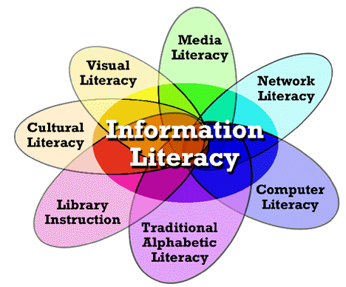
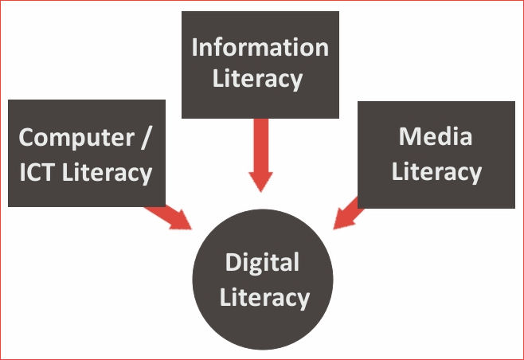
Co je výš? ML x IL

Slide 10
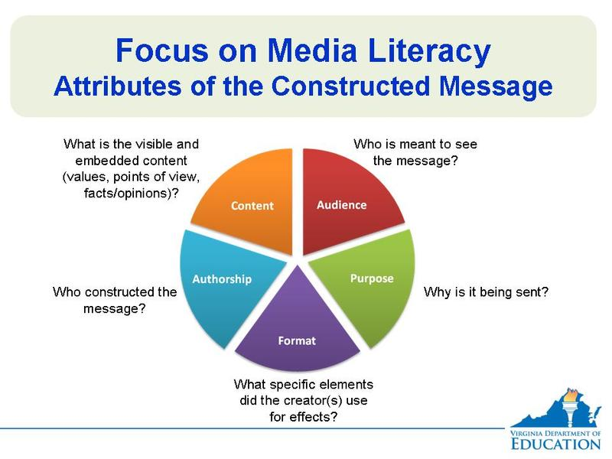
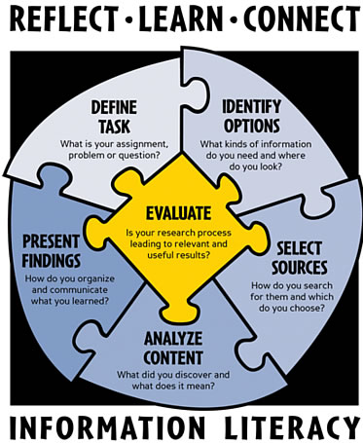
T-graf ML x IL

Slide 11
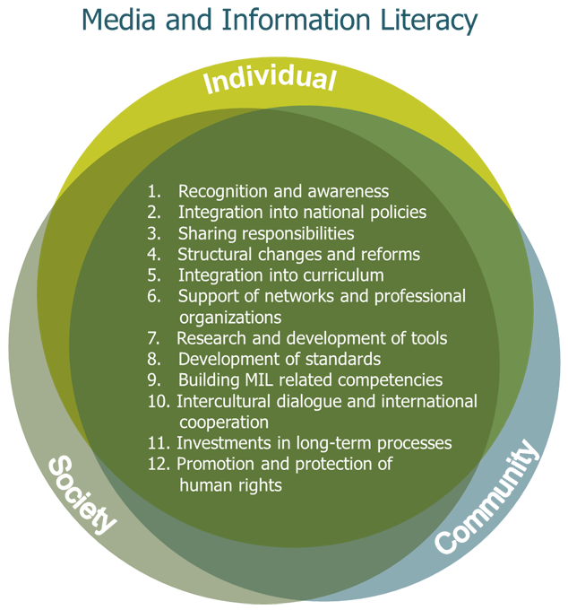
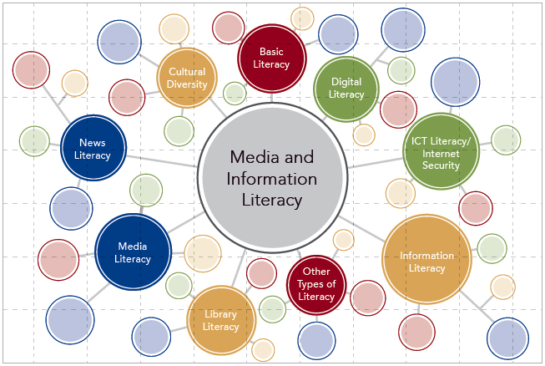
ML + IL = MIL

Slide 12
Mediální a informační gramotnost
„IL is defined as a set of competencies that empowers citizens to access, retrieve, understand, evaluate and use, create, as well as share information and media content in all formats, using various tools, in a critical, ethical and effective way, in order to participate and engage in personal, professional and societal activities.“
UNESCO + IFLA dlouho podporovaly IG, ale stále silnější diskuze v kontextu MG => 2012 v Moskvě deklarace MIL
  MIL pro participativní znalostní společnost, občanské instituce a jejich složky
  Znalosti, dovednosti a postoje pro přístup, analýzu, hodnocení, použití, tvorbu a komunikaci informací kreativně, legálně a eticky, s využitím různých médií, informačních zdrojů a kanálů v soukromém, profesním i veřejném životě
  Identifikace potřeby, pochopení kontextu vzniku informace, role média a zprostředkovatele informací s přesahem ICT do kritického myšlení a interpretace
  I přes vývoj médií a dopad na život a občanství nutná podpora participace kohokoli na mediálních sděleních, snaha o odstraňování digital divide i jiných bariér, vč. rozvojových zemí, ale i informačního přesycení
Akcent na zhodnocení připravenosti státu (výzkumy): vzdělávání, politika, podpora, přístup a použití, občanská společnost
2014 Pařížská deklarace – MIL podporováno do mezinárodní politiky a strategií s dopadem na jednotlivé státy

Slide 13
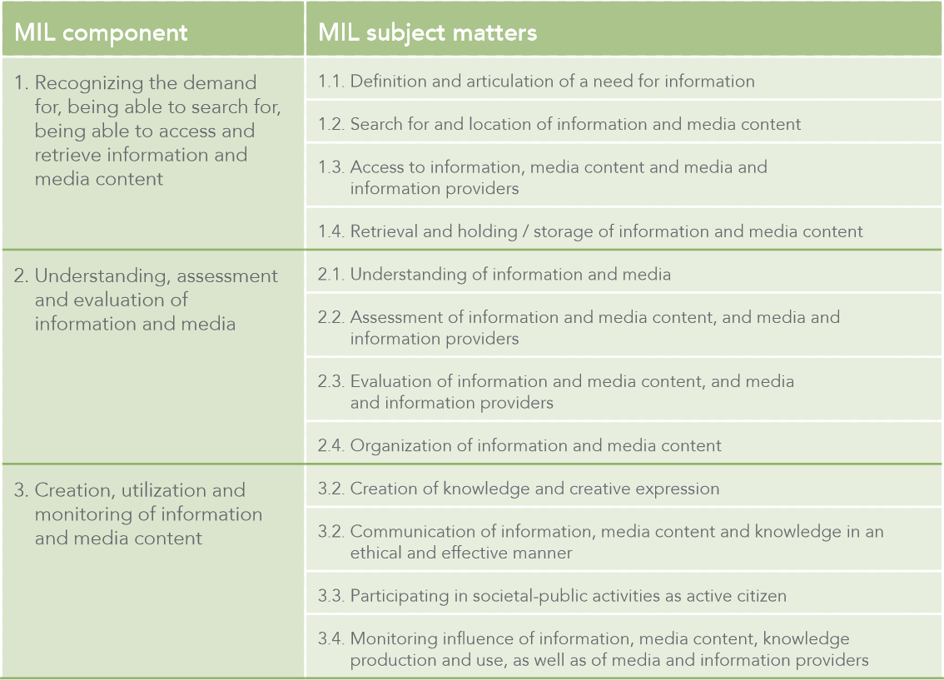
MIL komponenty

Slide 14
ČR a MIL
Jak je na tom ČR?
  Podívejte se na dotazník pro stát/školy/učitele
  Co si o dotazníku myslíte? Jak si podle vás ČR stojí? Dokázali by učitelé vyplnit?

Slide 15
Modely X standardy
Model = schematické znázornění prvků a vztahů – teoretický
Standard = stanovení indikátorů dosažení kompetencí – praktický
  Často rozdělen na kategorie, standardy, indikátory
Koncepční pojetí IG, např. pro sylabus a plánování cílů vzdělávání, hodnocení úrovně IG

Slide 16
Přehled vybraných modelů od K-12 po zaměstnání
K-9/12 ZŠ/SŠ
  IG jako základní kompetence občana v informační společností, strategie států pro rozvoj všech => základní kompetence/vzdělání
  Informace ve významu řešení problémů + aktivní občanství + společensky odpovědné chování (etika)
  Nejznámější model Big6
Terciální vzdělávání
  IG jako schopnost odborné práce, hl. písemné
  Zásadní práce s odbornými zdroji informací (databáze, citace)
  Základní model Information Literacy Competency Standards for Higher Education, ale známá řada dalších (nejpropracovanější)

Slide 17
Přehled vybraných modelů od K-12 po zaměstnání
Profesní vzdělávání
  IG jako předpoklad konkurenceschopnosti – uvnitř i vně organizace
  Klíčová produkce, nejen získání informací + vliv faktorů na zpracování informací
  Nejznámější Information Literacy Landscapes
Zájmové vzdělávání
  Opět pro život v informační společnosti a řešení problémů => aktualizace + příprava nepřipravených z předchozího vzdělávání
  Návrat k Big6, ale i jiným, vč. specializovaných, např. ACRL Visual Literacy Competency Standards for Higher Education (dle zaměření zájmu)

Slide 18
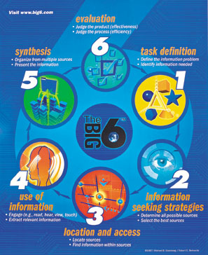
Big6
Super3 zjednodušená verze (1-2 plan – 3-5 do – 6 review)
Ideální zasazení do kurikula
Snaha o praktický rámec – bohatý web (i když odkazy často nefunkční)
Proces ne nutně lineární, ale obvykle všechny stáže při řešení problému
  Vyzkoušejte, např. rozhodnutí, jaký navštívit film
  V jaké fázi byste mohli využít IT: textový procesor, OPAC, kontrolu gramatiky, software na brainstorming, blogy, PowerPoint, e-mail

Slide 19
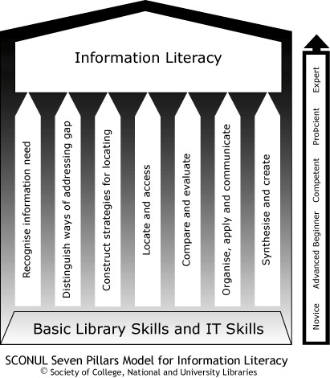
Sedm pilířů informační gramotnosti
SCONUL (Society of College, National and University Libraries) v UK 1999 (2011 revize) => terciální vzdělávání
Staví na základu knihovnické a digitální gramotnosti, odkazuje se ale i na další
Pilíře lze budovat samostatně i spolu, bez každého budova spadne
Člověk na pilíři stoupá (učení) i klesá (zastarávání), závislé i na kontextu (landscape - věk, ale i žádaná informace…)
Standard z modelu dělají až „čočky“ = aplikace na specifickou situaci
Core model obecný, čím víc demonstrovaných atributů v každém pilíři, tím blíž střeše

Slide 20
7 pilířů
Identifikovat potřebu: stále co nového se učit => vymezení rámce hledání (nutná znalost, terminologie, limity, řízení času…) + škála informací (ne/publikované) => zvyk
Záběr znalostí a mezer: typy informací, formátů a zdrojů (+ co nej sedí potřebě), hodnota informace a důvody publikování, dostupnost (vyhledávací nástroje + použití nových po objevení), služby pro pomoc
Plánování strategie: vyhledávací techniky (jazyk, klíčová slova, limity…), rozdíly nástrojů, šířka a hloubka vyhledávání, kreativita hledání, revize strategií, hodnota řízených slovníků
Shromažďování: organizace ve zdrojích, vč. knihovny => získání informace, kolaborativní nástroje pro tvorbu a sdílení informací, popis zdroje, abstrakty, aktualizace, rizika virtuálního světa, důležitost hodnocení výsledků, expertní pomoc
Hodnocení: kvalita, přesnost, relevance, reputace, kredibilita… informací a zdrojů, jak hodnotit a publikovat, vč. kritického čtení, konzistence sběru dat, citace, kdy přestat
Správa profesionálně a eticky: odpovědnost za práci s informacemi a jejich šíření (právo, etika), využití k tomu vhodných metod (vč. citačních stylů), pomoc ostatním s informacemi, udržování systematických záznamů (např. bibliografický software, data management software), role informačních profesionálů
Prezentování výsledků výzkumu, syntéza pro novou znalost a šíření různými cestami: rozdíl syntézy a shrnutí, různé formy psaní a prezentace pro cílové skupiny, evaluace vlastní práce, proces publikování, rozvoj vlastního profilu v komunitě

Slide 21
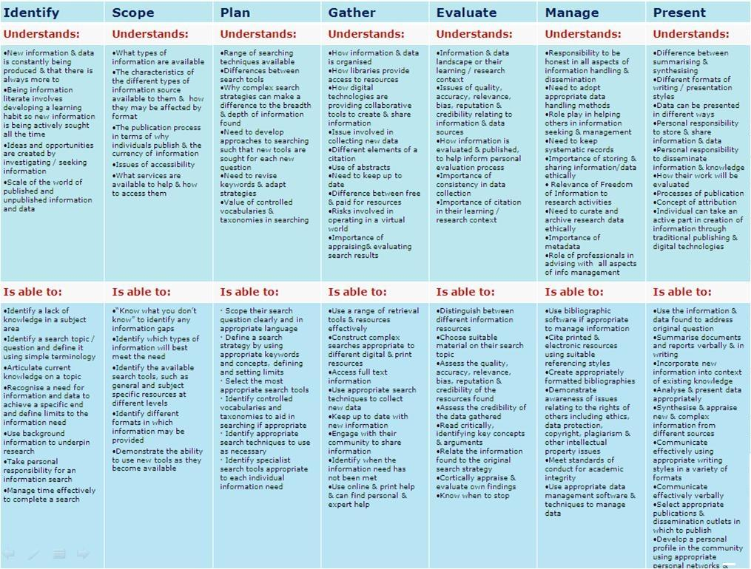

Slide 22
Information Literacy Competency Standards for Higher Education
Ve dvojicích/jednotlivcích/trojicích vymezte zaměření jednoho standardu
Navazující otázky:
  Jak v tom vzdělávat?
  Jak to zkoumat?
  => cíl modelů, ale taky ostatních modulů předmětu, proto nepokračujeme teď
  Ukázka přístupu

Slide 23
Information Literacy Competency Standards for Higher Education
ACRL 2000, od počátku volně spojen s IT => Fluency with IT
5 standardů => 22 indikátorů => řada příkladů výstupů (velmi konkrétní)
  Rozlišuje povahu a rozsah potřeby (vyjádření potřeby, identifikace škály typů a formátů zdrojů, cena a výhody získané informace, reevaluace potřeby)
  Dostane se k informaci účinně a efektivně (výběr nejvhodnější metody a systému, efektivní strategie, získání informací online nebo F2F různými metodami, úprava strategie, řízení informací a zdrojů)
  Kritické hodnocení informací a zdrojů (shrnutí hlavních myšlenek, využití kritérií hodnocení informací a zdrojů, syntéza myšlenek pro nový koncept, srovnání nových a původních znalostí pro unikátní, dopad nové znalosti na hodnotový systém, validace interpretace, revize dotazu)
  Použití informace pro splnění účelu (plánování a tvorba produktu, revize vývoje produktu, efektivní komunikace produktu)
  Porozumění ekonomickým, právním a sociálním otázkám kolem použití informace (různé otázky kolem informace a IT, dodržování práva, regulací, politik, etikety, reflektuje použití zdrojů v komunikaci produktu)

Slide 24
Framework for Information Literacy for Higher Education
Wiggins a McTighe => 2015 převzala ACRL
Uvolnění od kompetencí => implementace + od tradičních dovedností => škála zdrojů
Authority Is Constructed and Contextual – od potřeby po hodnocení záleží na autorovi informace
Information Creation as a Process – informace v libovolném formátu tvorby a sdílení => vliv různorodosti
Information Has Value – hodnota informace (vzdělávací, vliv, porozumění…), vč. právního a socioekonomického vlivu na tvorbu a šíření informací
Research as Inquiry – iterace výzkumu, komplexní a stále nové otázky, závěry z analýzy a interpretace
Scholarship as Conversation – komunity s novými vhledy a objevy, interpretacemi, příjemce informace část komunity
Searching as Strategic Exploration – hledání nelineární a iterativní, s nutným hodnocením šíře zdroje a mentální flexibilita pro nová porozumění

Slide 25
Standardy informační gramotnosti vysokoškolského studenta
IVIG 2004/2007
Jen dovednosti vysokoškolského studenta
  Porozumění textům oboru, abstrakce myšlenek, vlastní psaní s informačními zdroji citovanými dle zásad a AZ
  Sledování klíčových informačních zdrojů oboru pomocí pokročilých metod vyhledávání, morální aspekty, organizace a uchování
  Využití numerických a technických informací
  Vyjadřování v mateřském jazyce slovně i písemně s odbornou terminologií i v cizím jazyce
  Běžně dostupné ICT k vyhledání, získání, zpracování a prezentaci informací (různého typu a formátu)
  Uvědomění morálních a právních aspektů využití informace

Slide 26
Information Literacy Landscapes
A. Lloyd založila na dizertaci IG hasičů pomocí zakotvené teorie
Cíl popsat IG mimo (formální) vzdělávání – zkušenost s informací v komplexní, kontextualizované praxi, procesech a interakcích, které umožňují přístup k sociální, fyzické a textové stránce znalosti
Informace transformuje začátečníka na experta => přenos znalostí klíčový v komunitě/organizaci
Krajina charakterizována topografií, klimatem, komplexní ekologií – interpretace různými způsoby, pro neznalého může být matoucí a může se ztratit, znalý (i typu) vidí vodítka => totéž informační krajina
Problém modelů IG – omezení na tradiční učení (co je informační zdroj a jak se s ním pracuje) a učení se učit (tj. educational landscape) se zaměřením na text a ICT, IG ale širší

Slide 27
Information Literacy Landscapes
Workplace landscape – informace sociálně produkována a distribuována (role vztahů), mění se v interakcích a sdíleném porozumění, obsažena nejen vyjádřená slovy, ale i třeba neverbálně (gesta, chování), silný vliv komunity praxe => textové, sociální (hodnoty) a fyzické (pozorované chování) informace
„In contrast to formal landscapes (…) discrete set of skills and attributes, workplace information literacy is viewed as a complex constellation of skills, practices and processes that depend on relations with experts who afford and mediate the process and thereby, enhance the information practices of the novice“
Poznání informační mezery (po potřebuješ vědět) => sdílení informací (typ obsahu pro řešení toho problému) => přístup k znalostním strukturám expertů (ukážu, jak to je, co jde dobře/špatně) => stínování, mentoring, koučing pro budování informačních strategií

Slide 28
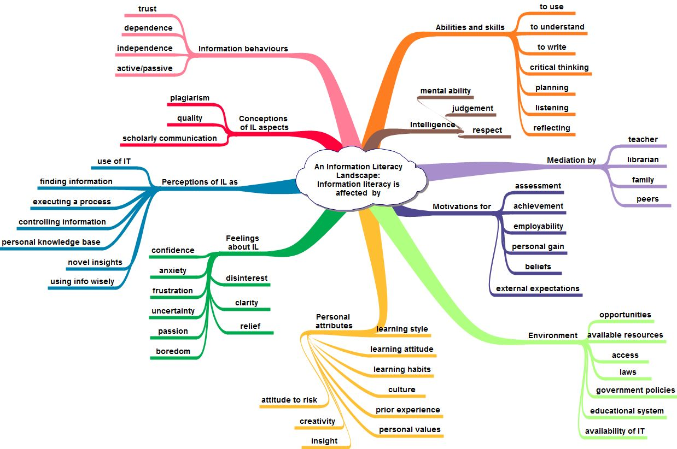

Slide 29
Další modely a standardy
Information Power pro K12 rozdělené na základní kompetence IL, samostatné učení a sociální odpovědnost stojící na IL a skvělé přiřazení edukačních strategií
A New Curriculum for Information Literacy (ANCIL) – integrace do kurikula skrz realizaci výzkumu s reflexí a kolaborací
CILIP Information Literacy model => převzal IVIG, důraz na etiku
Christine Bruce: Seven Faces of Information Literacy a Six Frames for Information Literacy Education – různé druhy uplatnění IL dovedností
…

Slide 30
Úkol bloku
Otázky?

Slide 31
Použité zdroje
ACRL. ACRL Visual Literacy Competency Standards for Higher Education. Dostupný z: http://www.ala.org/acrl/standards/visualliteracy
ASIA, UNESCO Bangkok, et al. 2013 Asia-Pacific Education Research Institutes Network (ERI-Net) regional study on transversal competencies in education policy and practice (phase 1): regional synthesis report. 2015. Dostupný z: http://unesdoc.unesco.org/images/0023/002319/231907E.pdf
Association of College and Research Libraries (ACRL). Information Literacy Competency Standards for Higher Education. Chicago, 2000. Dostupné z: http://www.ala.org/acrl/sites/ala.org.acrl/files/content/standards/standards.pdf
CARLSON, Jacob, et al. Determining data information literacy needs: A study of students and research faculty. portal: Libraries and the Academy, 2011, 11.2: 629-657. Dostupný z: http://docs.lib.purdue.edu/cgi/viewcontent.cgi?article=1031&context=lib_fsdocs
Defining Civic Literacy. Indiana University Center for Civic Literacy. Dostupný z: http://civicliteracy.iupui.edu/defining-civic-literacy/
DEVELOPMENT, Organisation for Economic Co-operation and. Assessing scientific, reading and mathematical literacy a framework for PISA 2006. Complete ed. Paris: OECD, 2006. ISBN 9264026401.
Digital literacies: concepts, policies and practices. New York: Peter Lang, c2008, viii, 321 p. New literacies and digital epistemologies, vol. 30. ISBN 978-1-4331-0169-4.
DOMBROVSKÁ, M., H. LANDOVÁ a L. TICHÁ. 2004. Informační gramotnost – teorie a praxe v ČR. Národní knihovna: knihovnická revue. 15(1), 7-18. ISSN 1214-0678. Dostupné z: http://full.nkp.cz/nkkr/NKKR0401/0401007.html
DROTNER, Kirsten a Kim SCHRØDER. Digital content creation: perceptions, practices, and perspectives. New York: Peter Lang, c2010, xi, 323 p. ISBN 9781433106965.
EISENBERG, Michael, Carrie A LOWE, Kathleen L SPITZER a Kathleen L SPITZER. Information literacy: essential skills for the information age. 2nd ed. Westport, Conn.: Libraries Unlimited, c2004, xviii, 408 p. ISBN 1591581435.
EISENBERG., Michael. Introducing the Big6: Approach to Information Problem-Solving. Slideshare [online]. 2006 [cit. 2015-10-05]. Dostupný z: http://www.slideshare.net/Big6/introducing-the-big6
Framework for Information Literacy for Higher Education. ACRL [online]. 2015 [cit. 2015-10-05]. Dostupný z: http://www.ala.org/acrl/standards/ilframework
KOVÁŘOVÁ, Pavla a Iva ZADRAŽILOVÁ. The Influence of Technological Changes on the Definition of Information Literacy. In Serap Kurbanoglu, Esther Grassian, Diane Mizrachi, Ralph Catts, Sonja Špiranec. Worldwide Commonalities and Challenges in Information Literacy Research and Practice. Neuveden: Springer, 2013. s. 118-125, 8 s. ISBN 978-3-319-03918-3. doi:10.1007/978-3-319-03919-0_14.

Slide 32
Použité zdroje
LLOYD, Annemaree. Information literacy landscapes: an emerging picture. Journal of Documentation [online]. 2006, 62(5): 570-583 [cit. 2015-10-05]. DOI: 10.1108/00220410610688723.
LLOYD, Annemaree. Information literacy landscapes: information literacy in education, workplace and everyday contexts. 1st pub. Oxford: Chandos Publishing, 2010, xvi, 192 s. ISBN 9781843345077.
MACKEY, T. P. a T. E. JACOBSON. Reframing Information Literacy as a Metaliteracy. College & Research Libraries [online]. 2010, 72(1): 62-78 [cit. 2015-09-28]. DOI: 10.5860/crl-76r1. Dostupný z: https://comminfo.rutgers.edu/~tefko/Courses/e553/Readings/Mackey%20Metalitreacy%20CLR%202011.pdf
SCONUL Working Group on Information Literacy. The SCONUL Seven Pillars of Information Literacy: Core Model For Higher Education [online dokument]. 2011 [cit. 2015-10-05,]. Dostupné z: http://www.sconul.ac.uk/sites/default/files/documents/coremodel.pdf
Standardy informační gramotnosti vysokoškolského studenta. [online]. 2007 [cit. 2015-10- 05]. Dostupné z: http://www.ivig.cz/standardy-student.html
THOMAS, Sue, et al. Transliteracy: crossing divides. First Monday, 2007, 12.12. Dostupné z: http://journals.uic.edu/ojs/index.php/fm/article/viewArticle/2060/1908
UNESCO. Global Media and Information Literacy Assessment Framework: Country Readiness and Competencies. 2013. ISBN: 978-92-3-001221-2. Dostupný z: http://unesdoc.unesco.org/images/0022/002246/224655e.pdf
WEINER, Sharon A., Lana W. JACKMAN a Emily PRAUSE. Strategizing for Public Policy: The Information Literacy State Proclamation Project. Public Services Quarterly [online]. 2013, 9(4): 284-299 [cit. 2015-09-28]. DOI: 10.1080/15228959.2013.842400.
Zdroje obrázků:
  http://blogs.ubc.ca/dean/files/2009/02/bloom1.gif
  http://www.digitalfutures.org/wp-content/uploads/2012/10/3.1-Digital-Literacy-Discourses2.jpg
  https://k-12medialiteracy.wikispaces.com/Attributes+of+a+Constructed+Media+Message
  http://kwlibguides.lonestar.edu/information-literacy
  http://library.avon.k12.ma.us/Big6.jpg
  http://moirabent.blogspot.cz/p/information-literacy-landscape.html
  http://wiki.knihovna.cz/index.php/Soubor:Seven_Pillars_99.jpg
  http://www.sconul.ac.uk/sites/default/files/documents/coremodel.pdf

